Slide 1
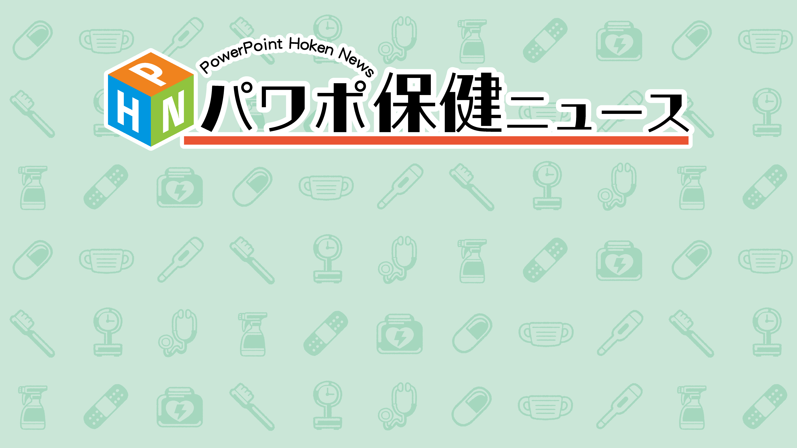
目の休憩をとるポイント

Slide 2
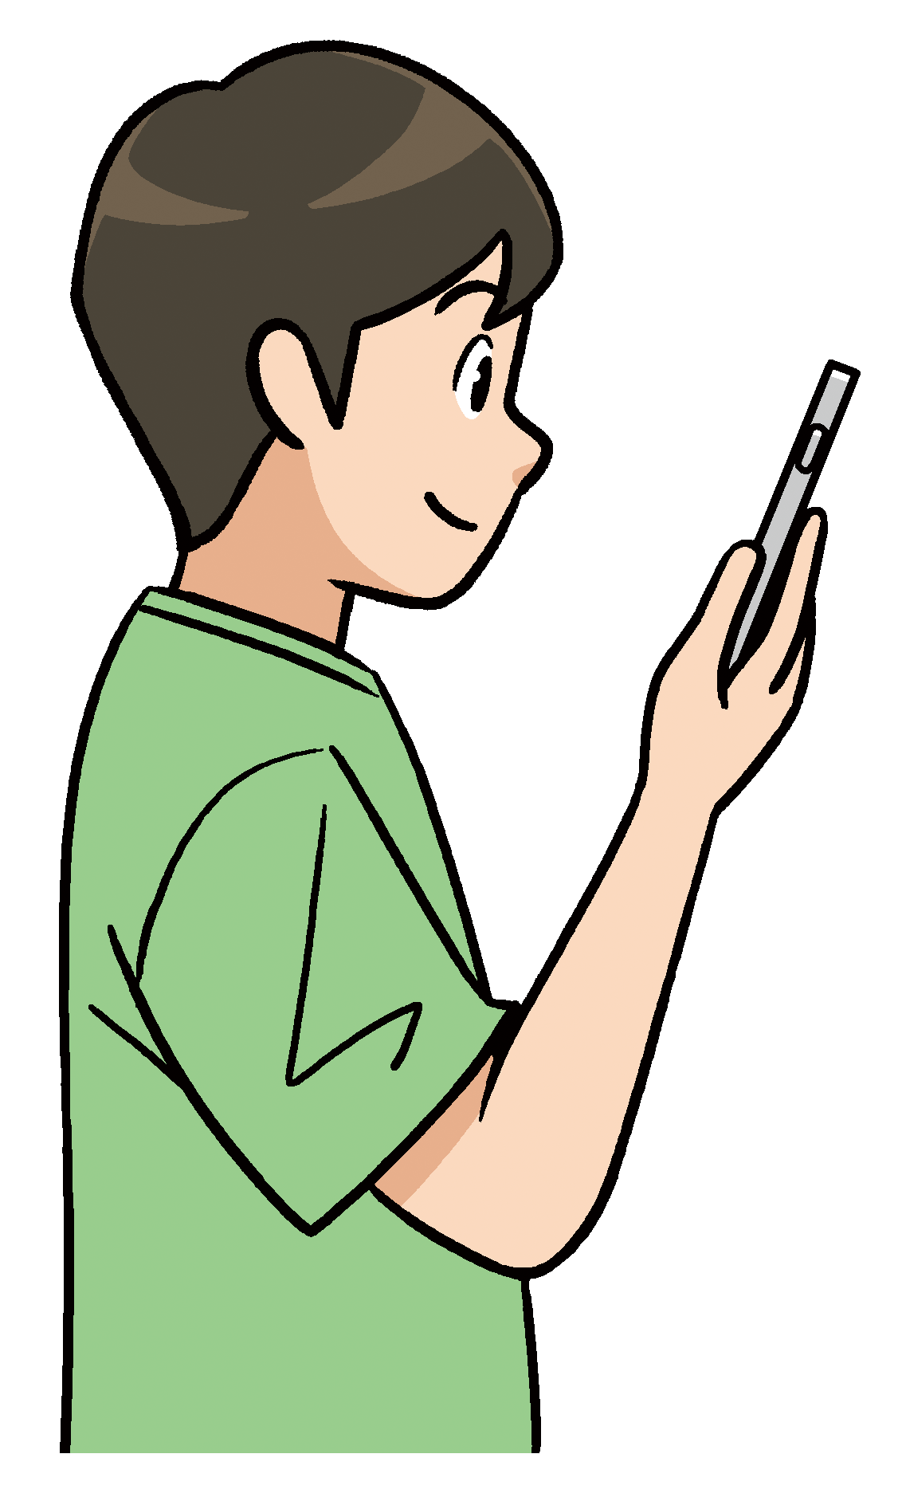
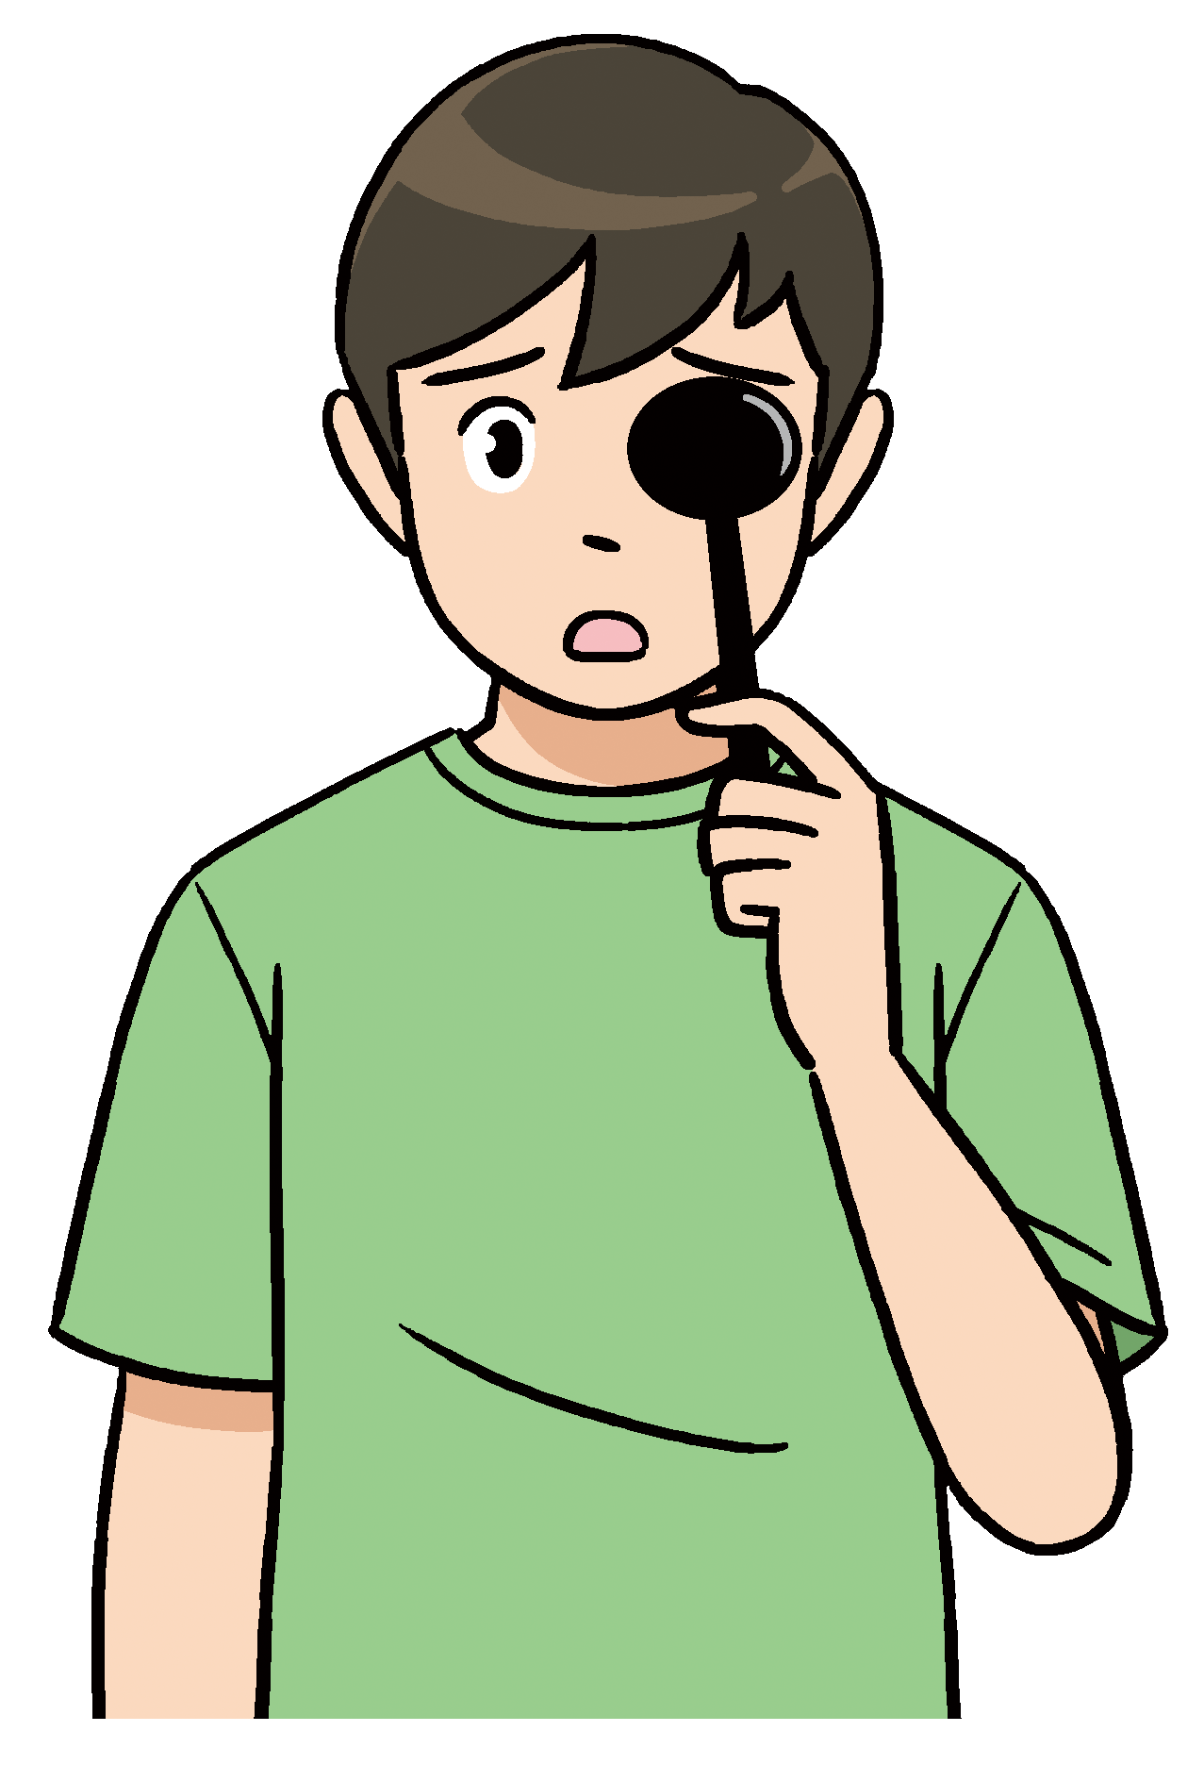
視力低下につながる目の疲れ
わかり
ません
目のつかれを防ぐには
・メディア機器を使う
時間を減らす
・姿勢をよくして、メ
ディア機器の画面や
本と目の間を空ける
・目の休憩をとる
Notes:
健康診断で視力が下がっている生徒が増えていることがわかりました。（▲）メディア機器を使う時間が長過ぎる、姿勢が悪くてメディア機器の画面や本と目の間が近過ぎるなどの、「目が疲れる」生活習慣が、原因のひとつになっています。（▲）そこで、目の疲れを防ぐ方法のひとつである（▲）「目の休憩をとる」ポイントを紹介します。（▲）

Slide 3
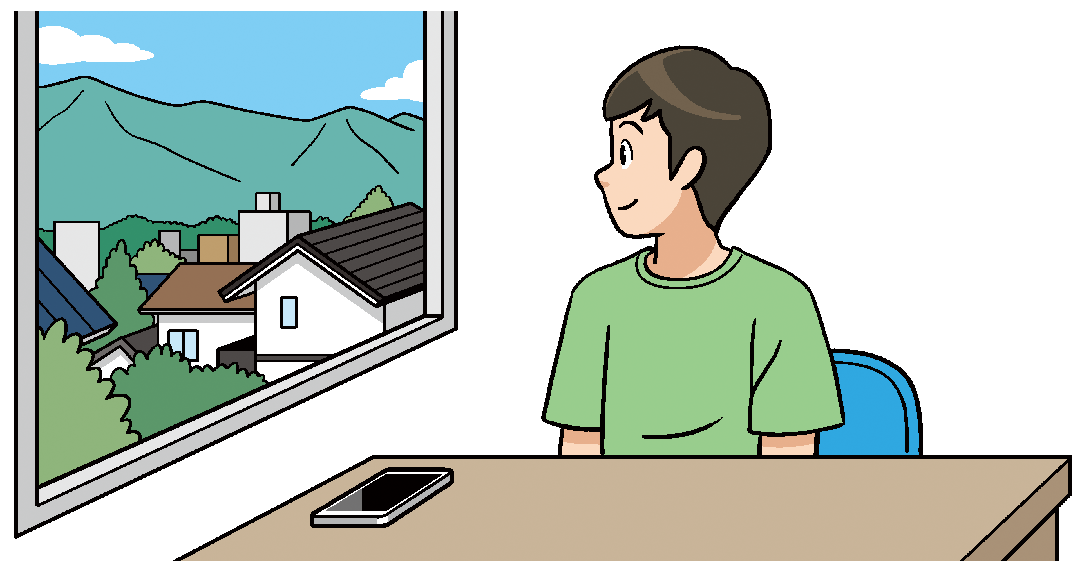
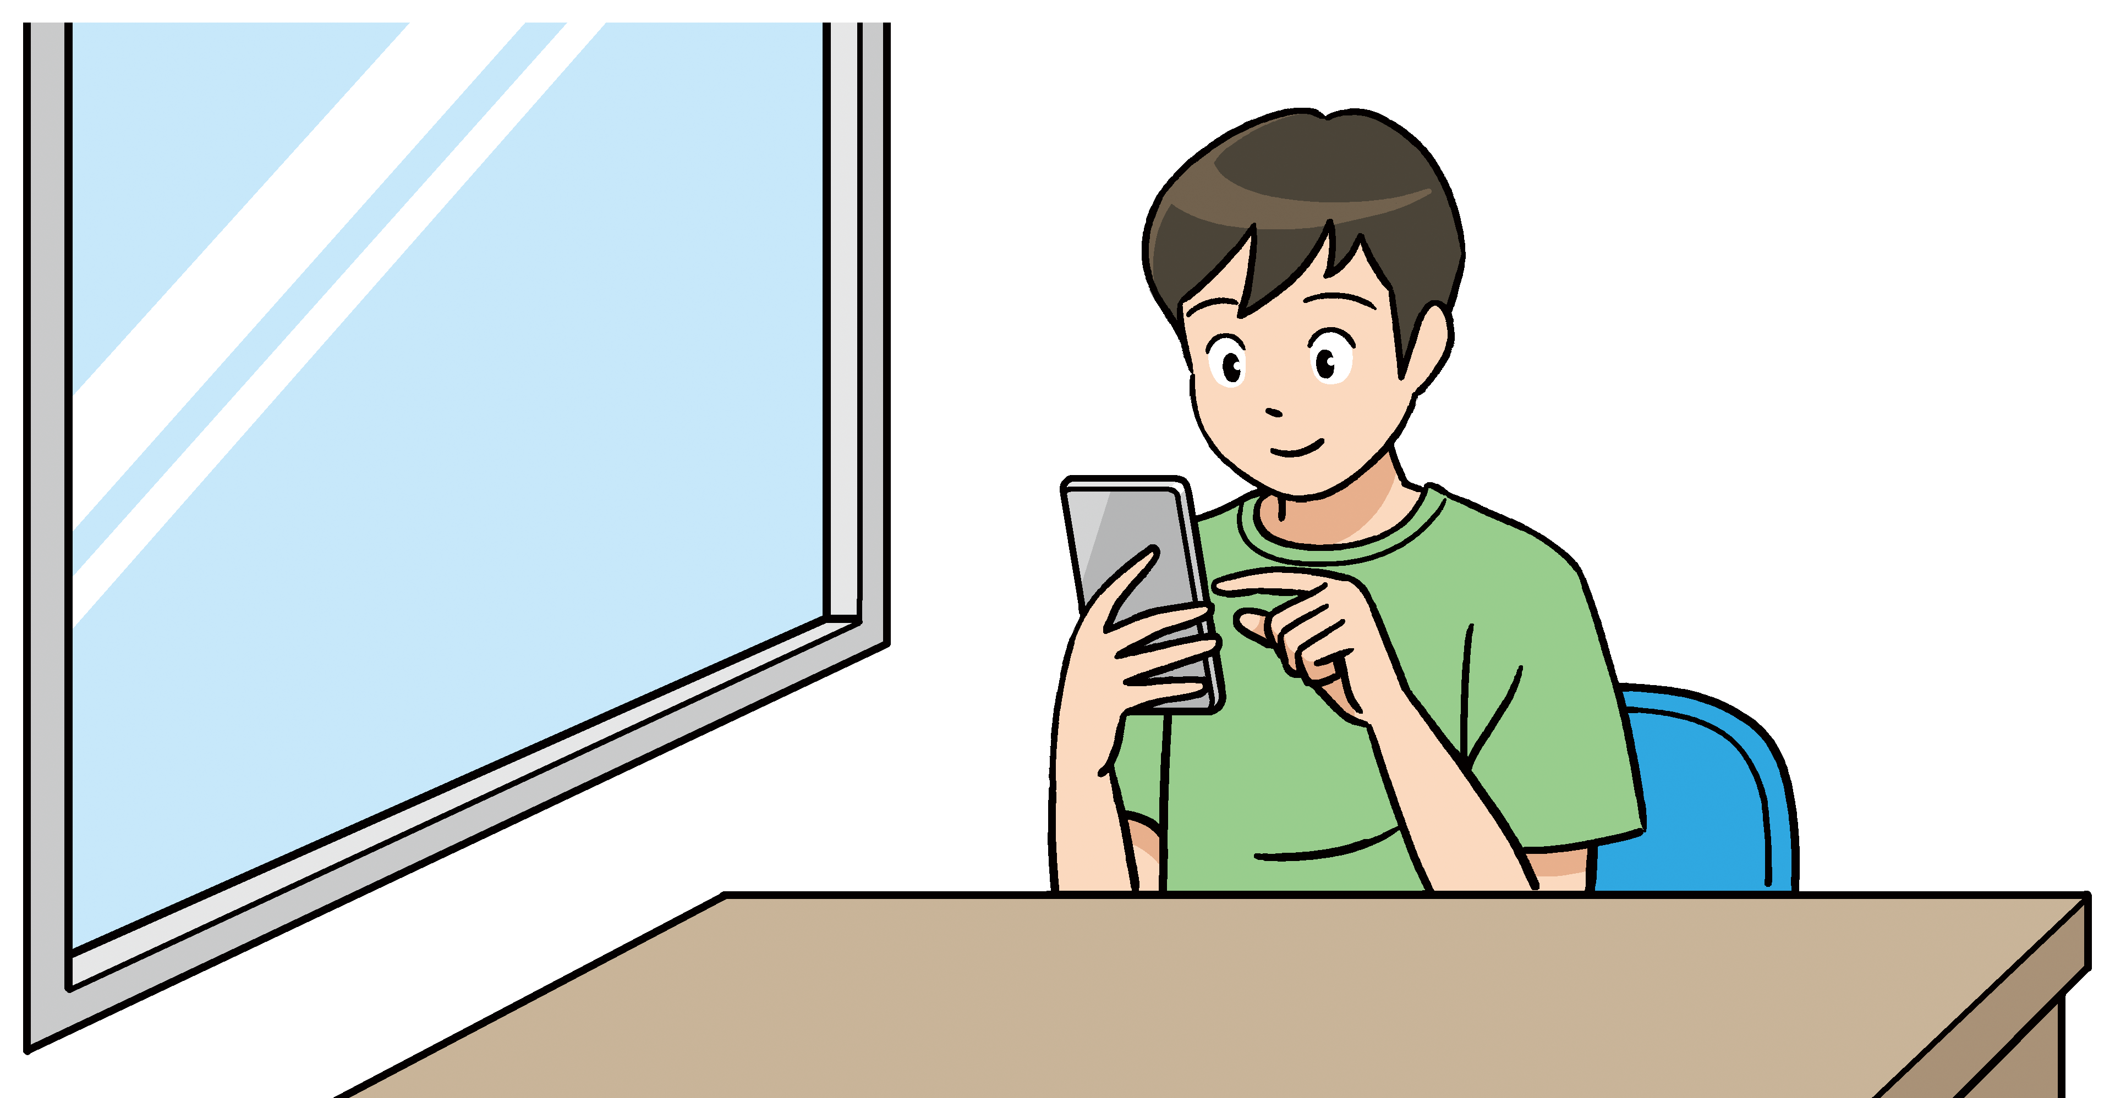
遠くを見て目を休めよう
Notes:
目の休憩をとるポイントとは、（▲）20分に１回、20秒程度、「遠くを眺める」ことです。（▲）

Slide 4
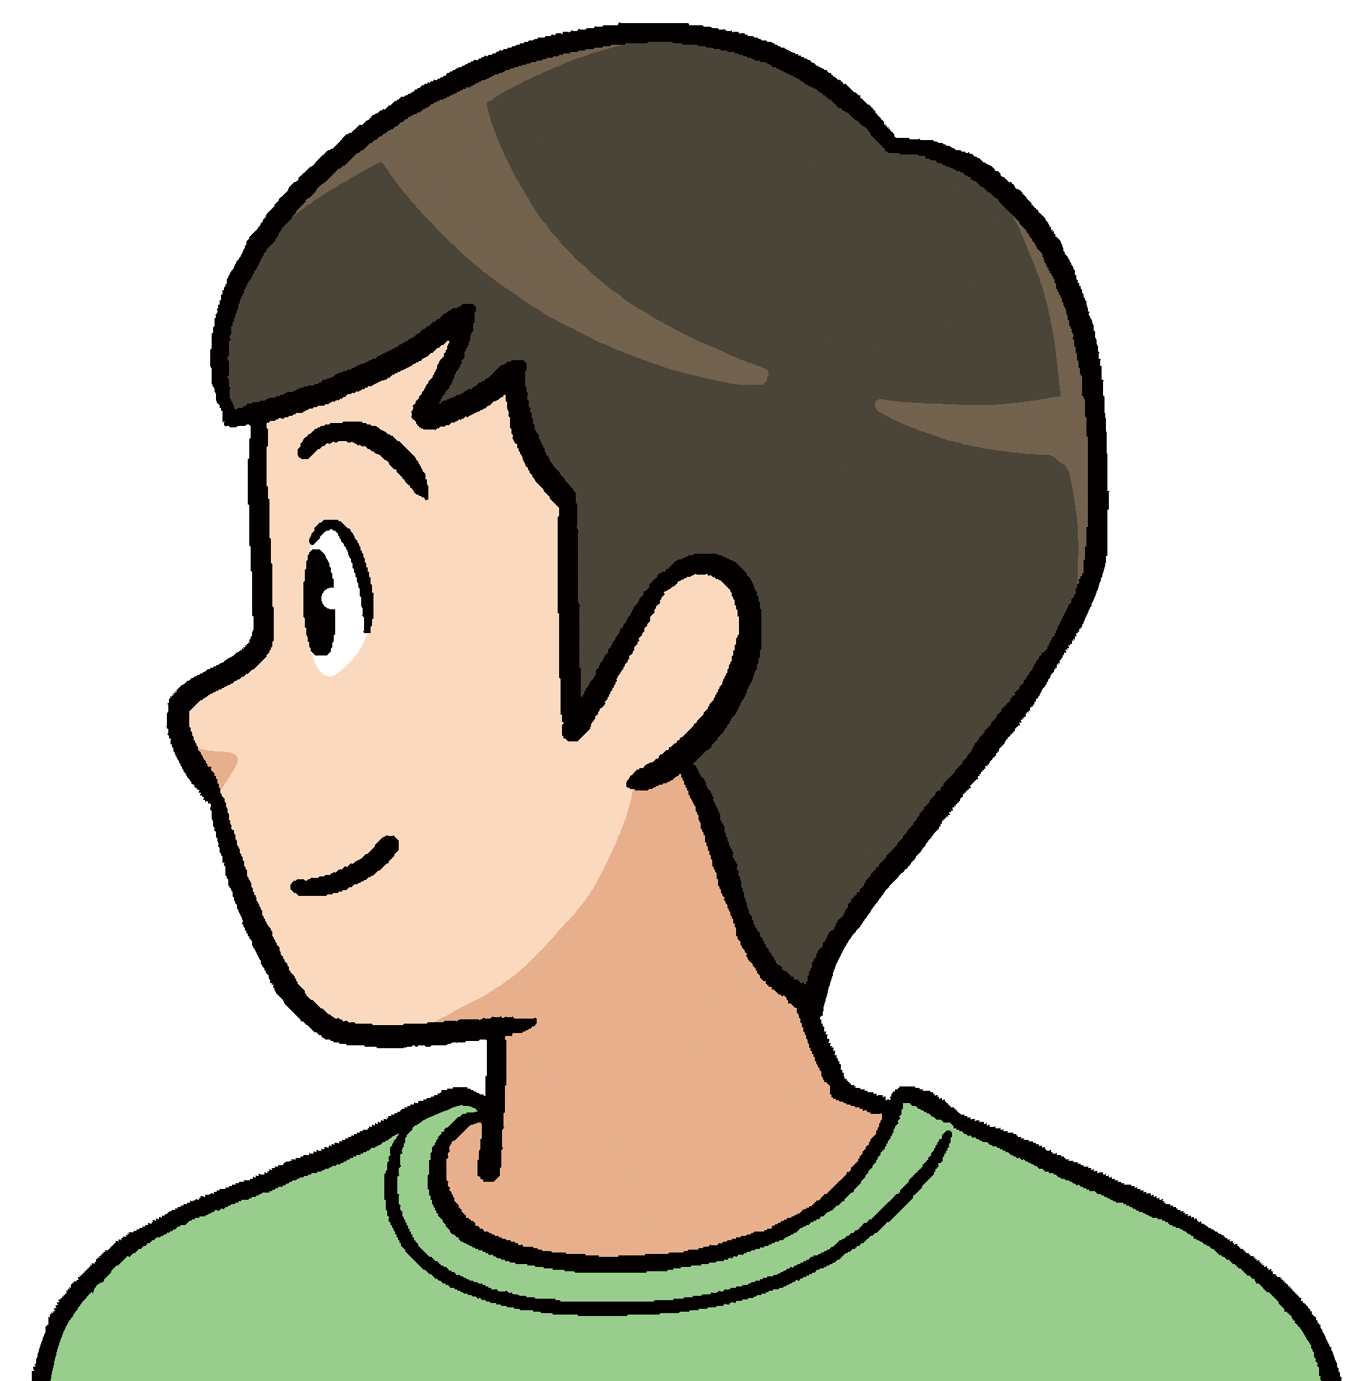
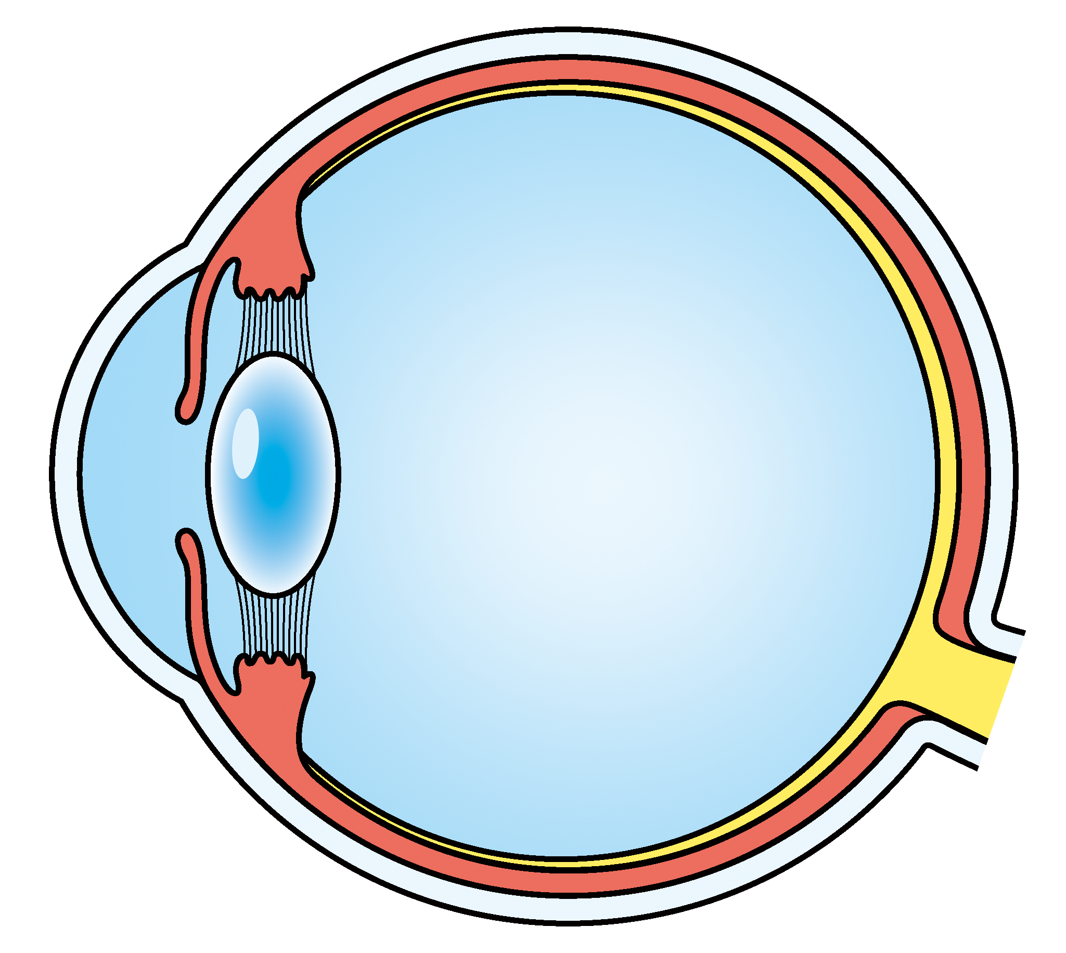
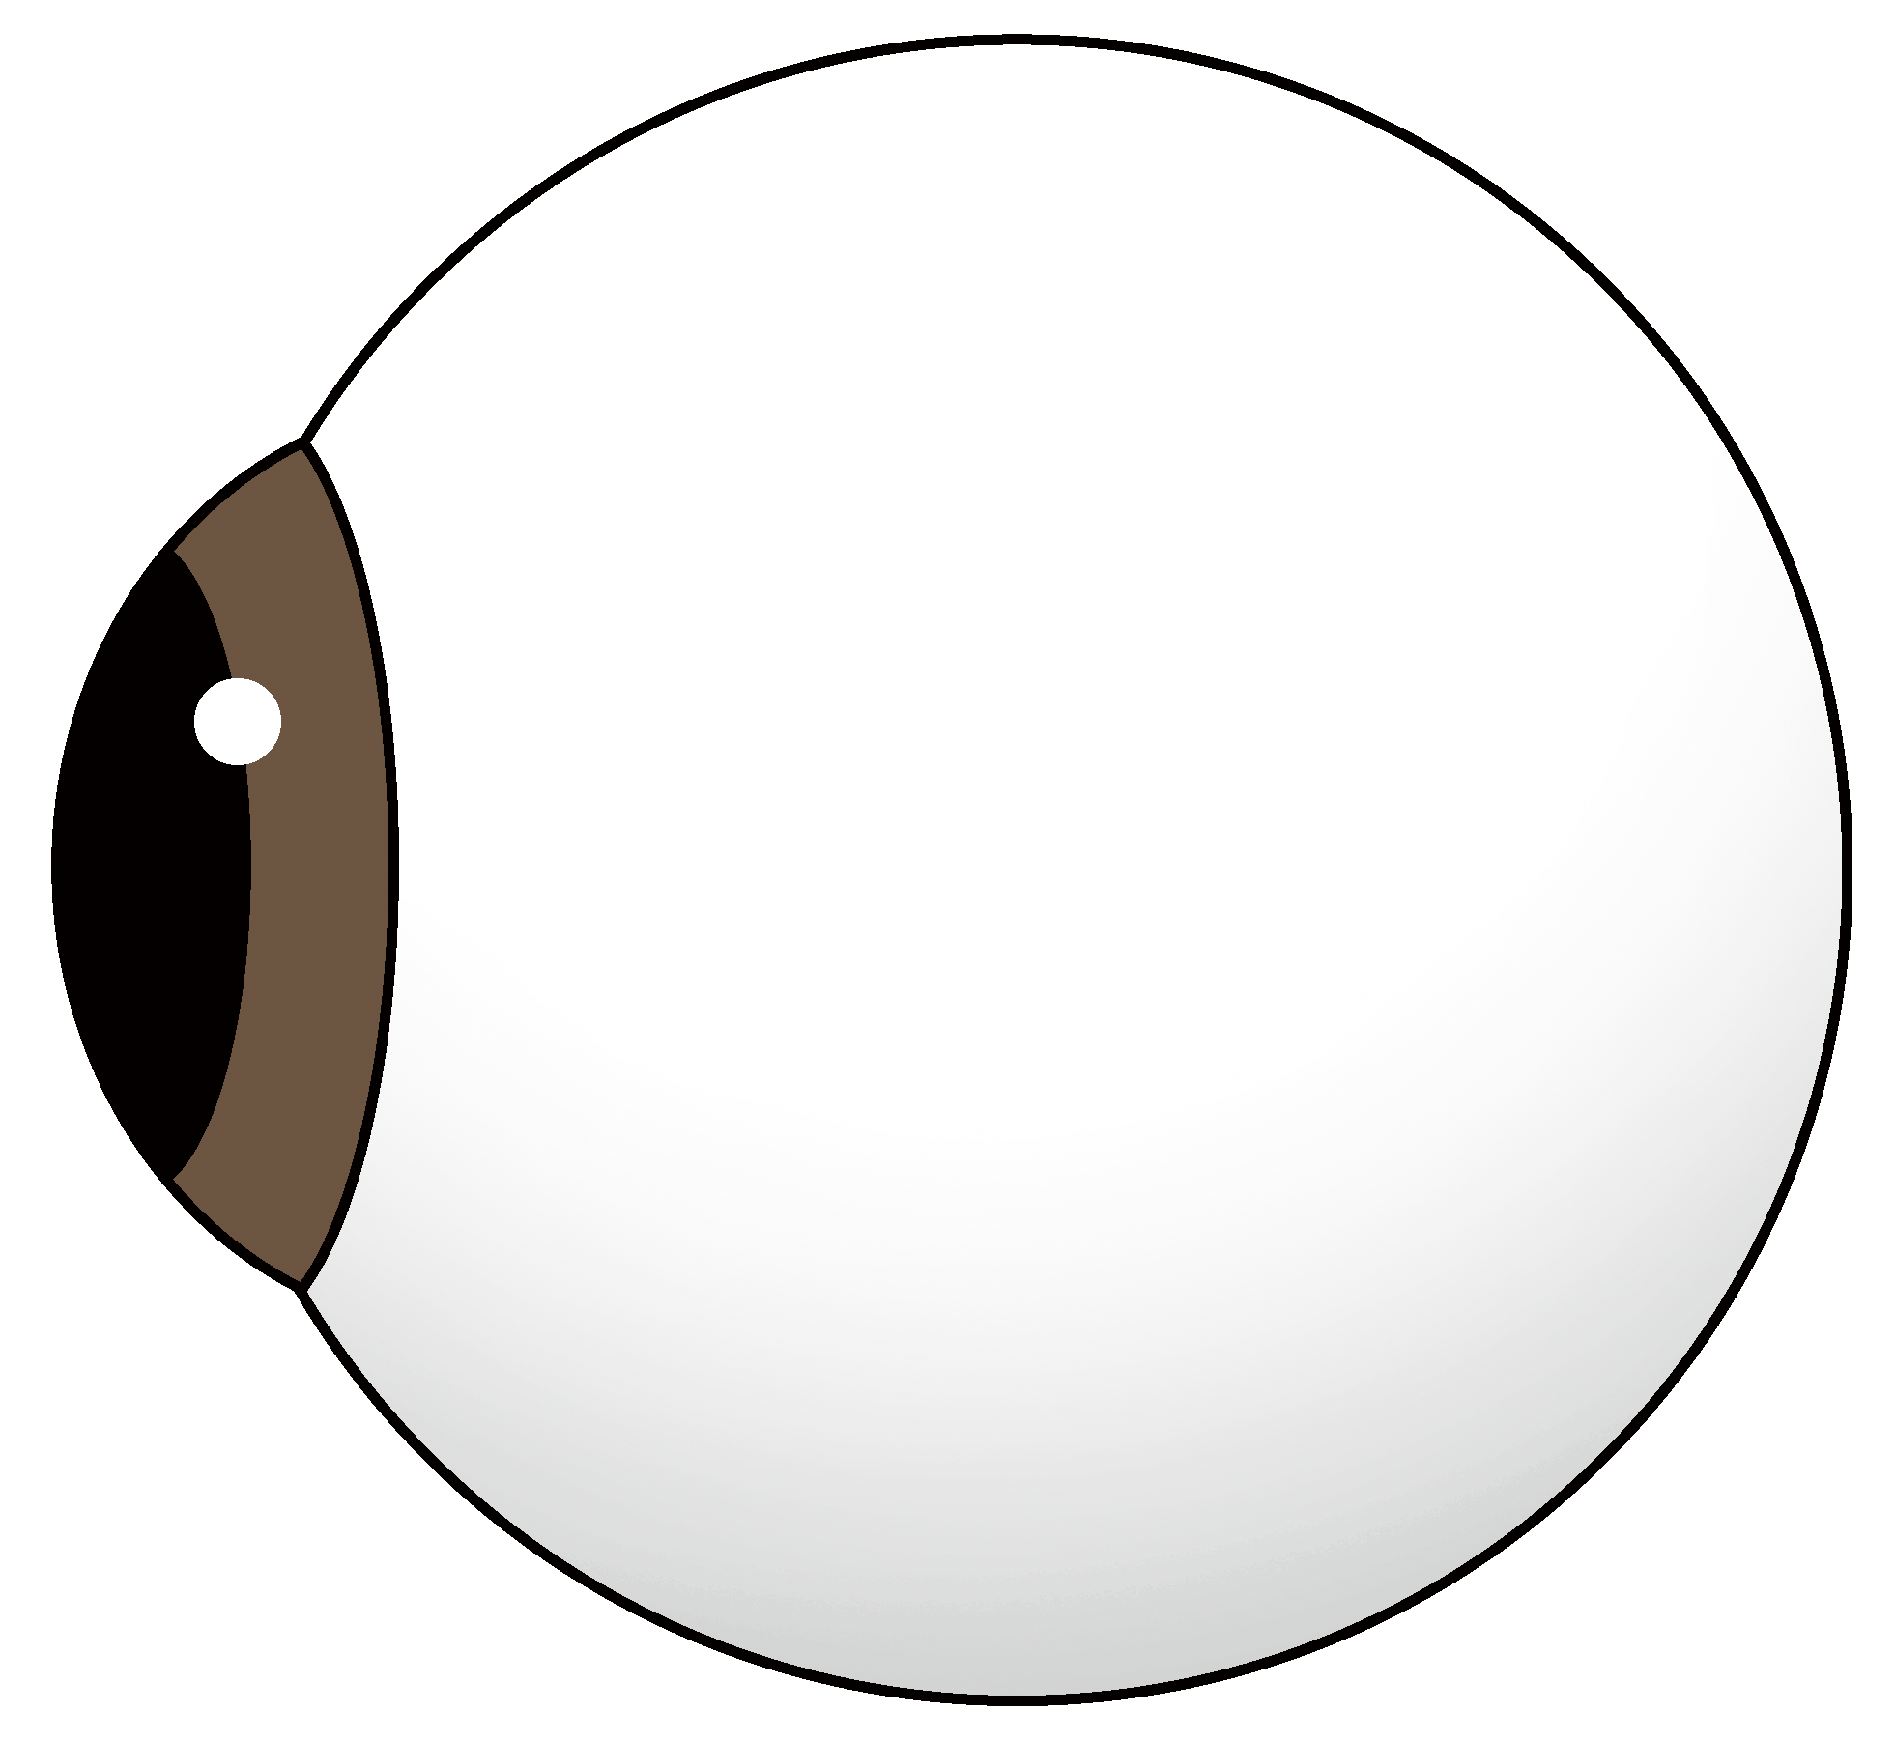
目（眼球）のつくり
毛様体筋
水晶体
Notes:
目の（▲）中には、（▲）「水晶体」と呼ばれるやわらかいレンズと、（▲）それを引っ張る筋肉である「毛様体筋」があります。（▲）

Slide 5
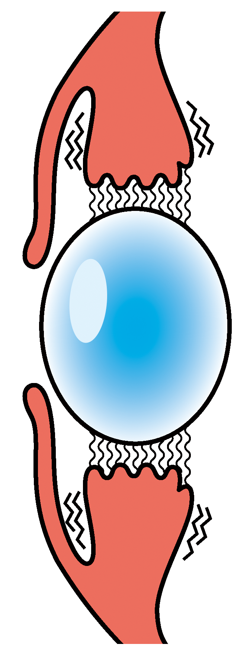
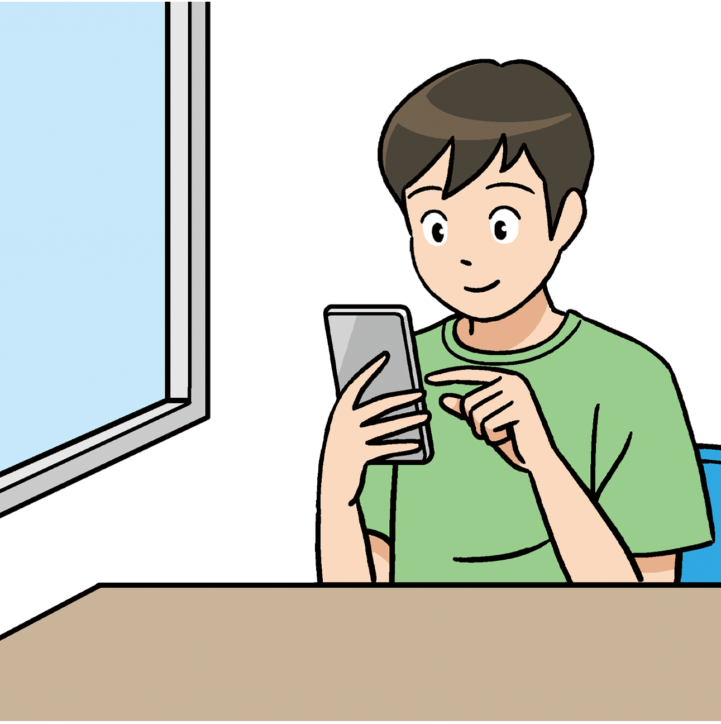
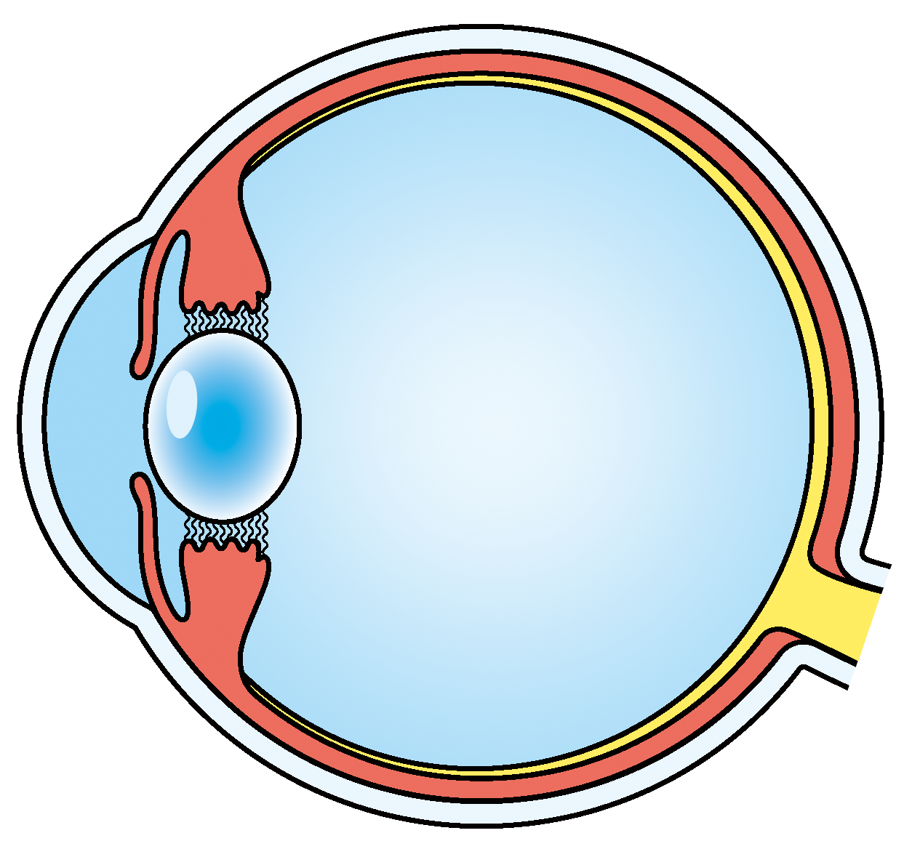
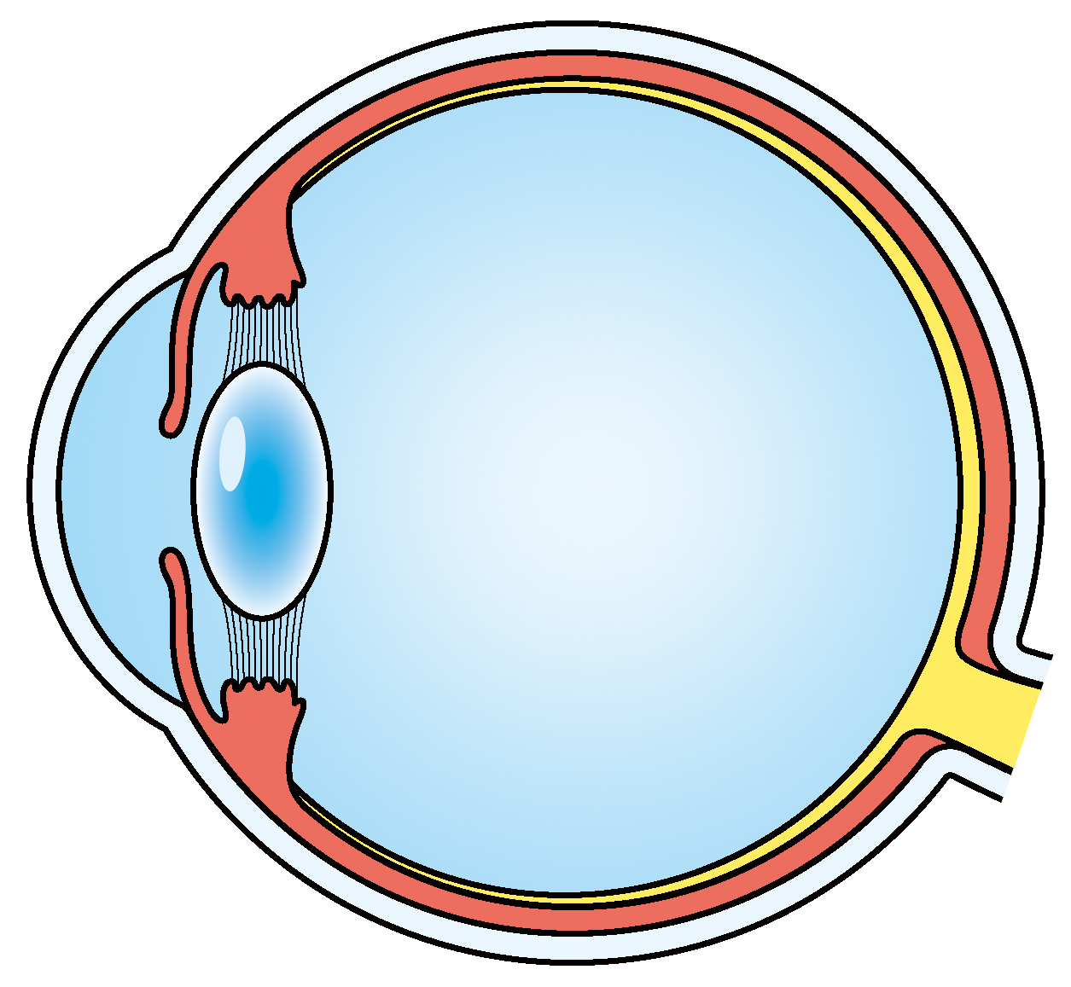
近くを見ているときの目の中の様子
筋肉に力が
入っている
Notes:
近くにあるものを見ているときは、（▲）毛様体筋に力を入れて、水晶体を厚くし、目のピントを合わせます。（▲）これを続けていると、毛様体筋は疲れます。（▲）

Slide 6
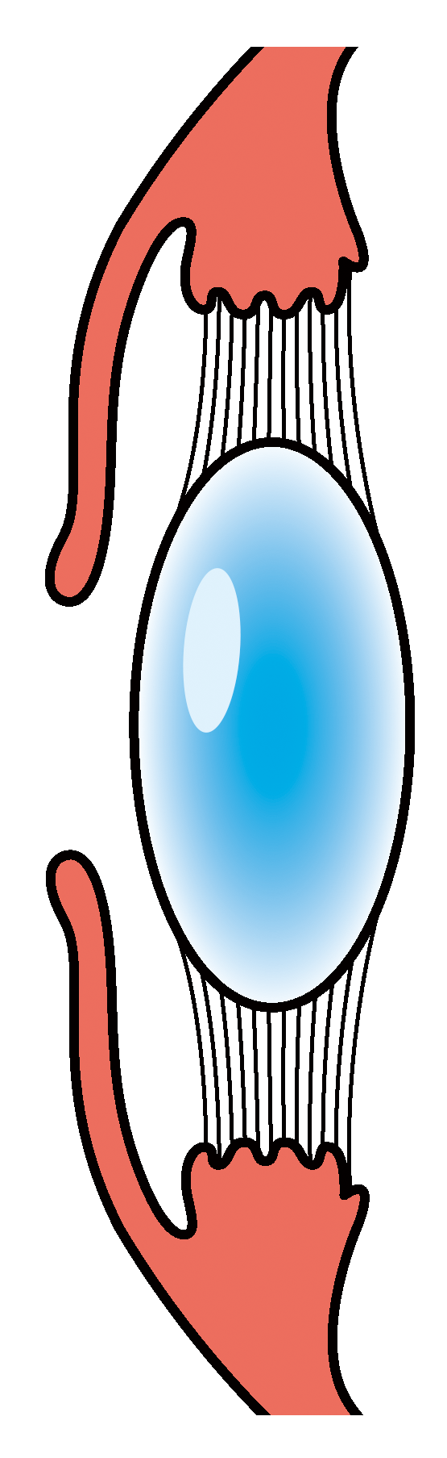
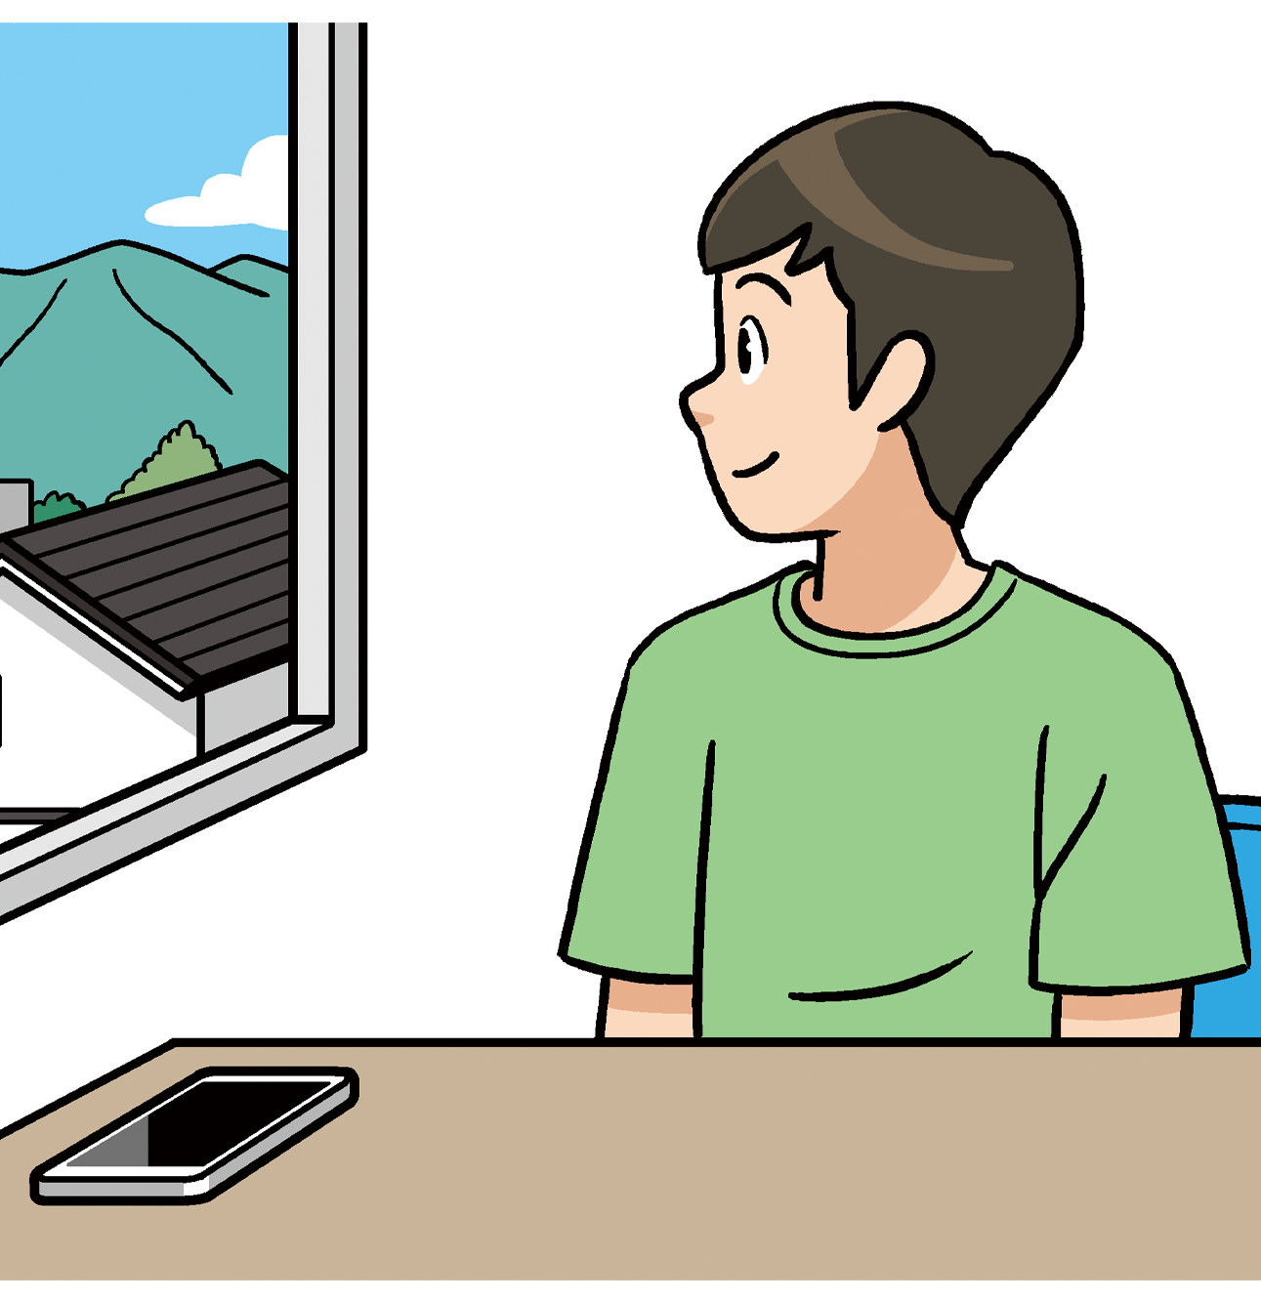
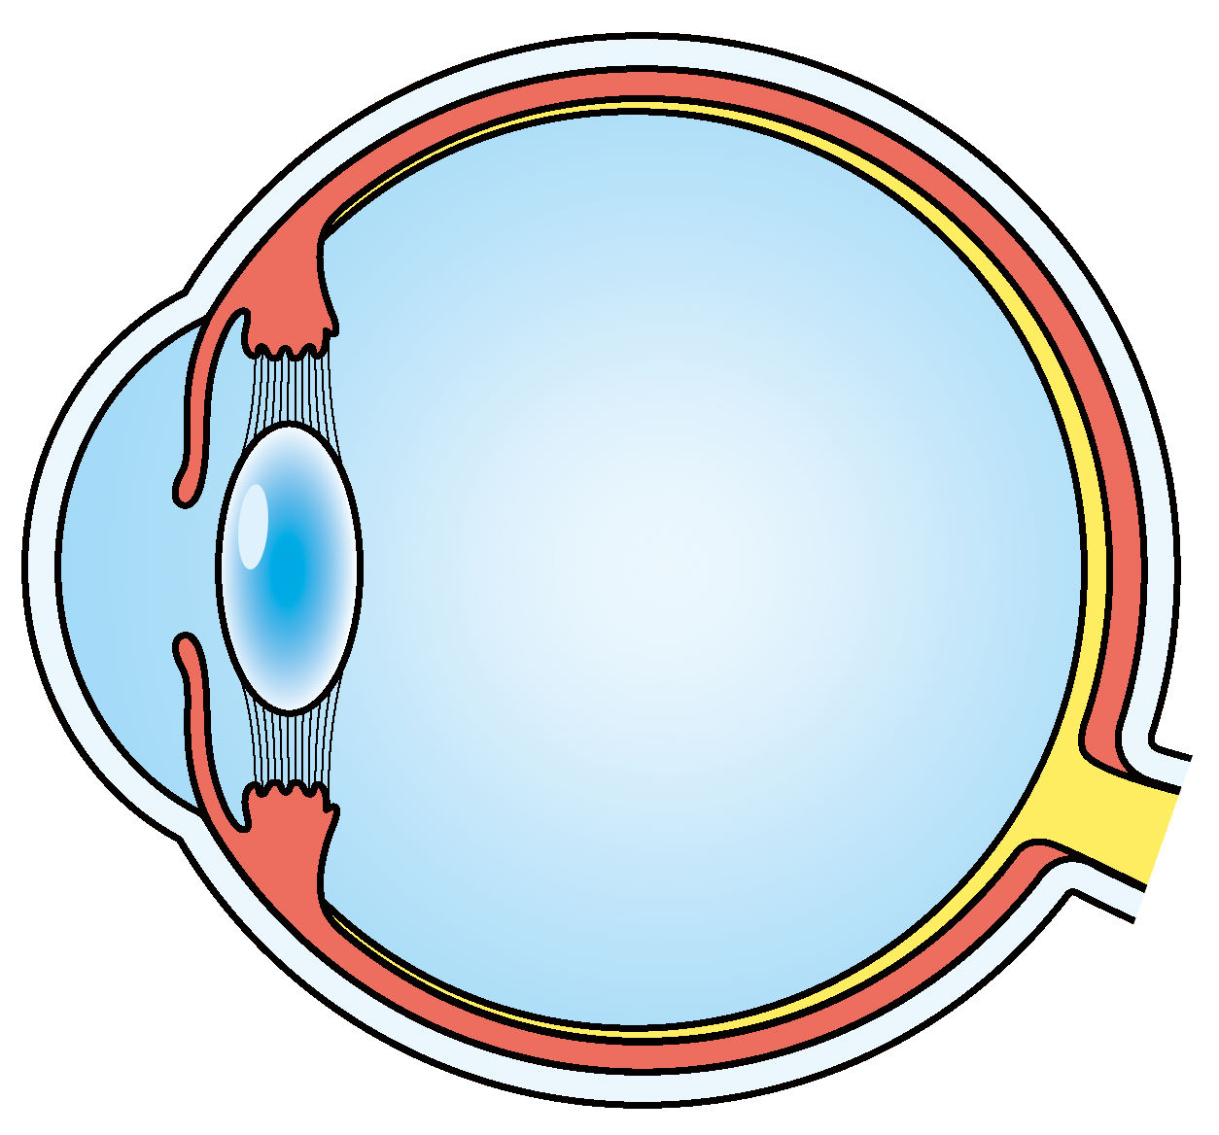
遠くを見ると……
リラックス
している
Notes:
（▲）遠くを見ているときは、（▲）毛様体筋の力を抜いて、水晶体を薄くし、目のピントを遠くに合わせます。（▲）毛様体筋がリラックスして、目を休めることができます。
メディア機器を使ったり、本を読んだりするときは、ときどき遠くを見て目の休憩をとりましょう。（▲）

Slide 7
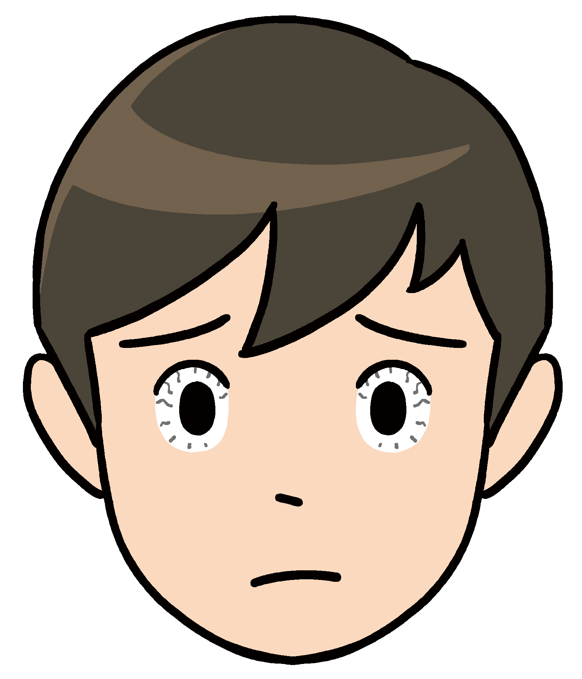
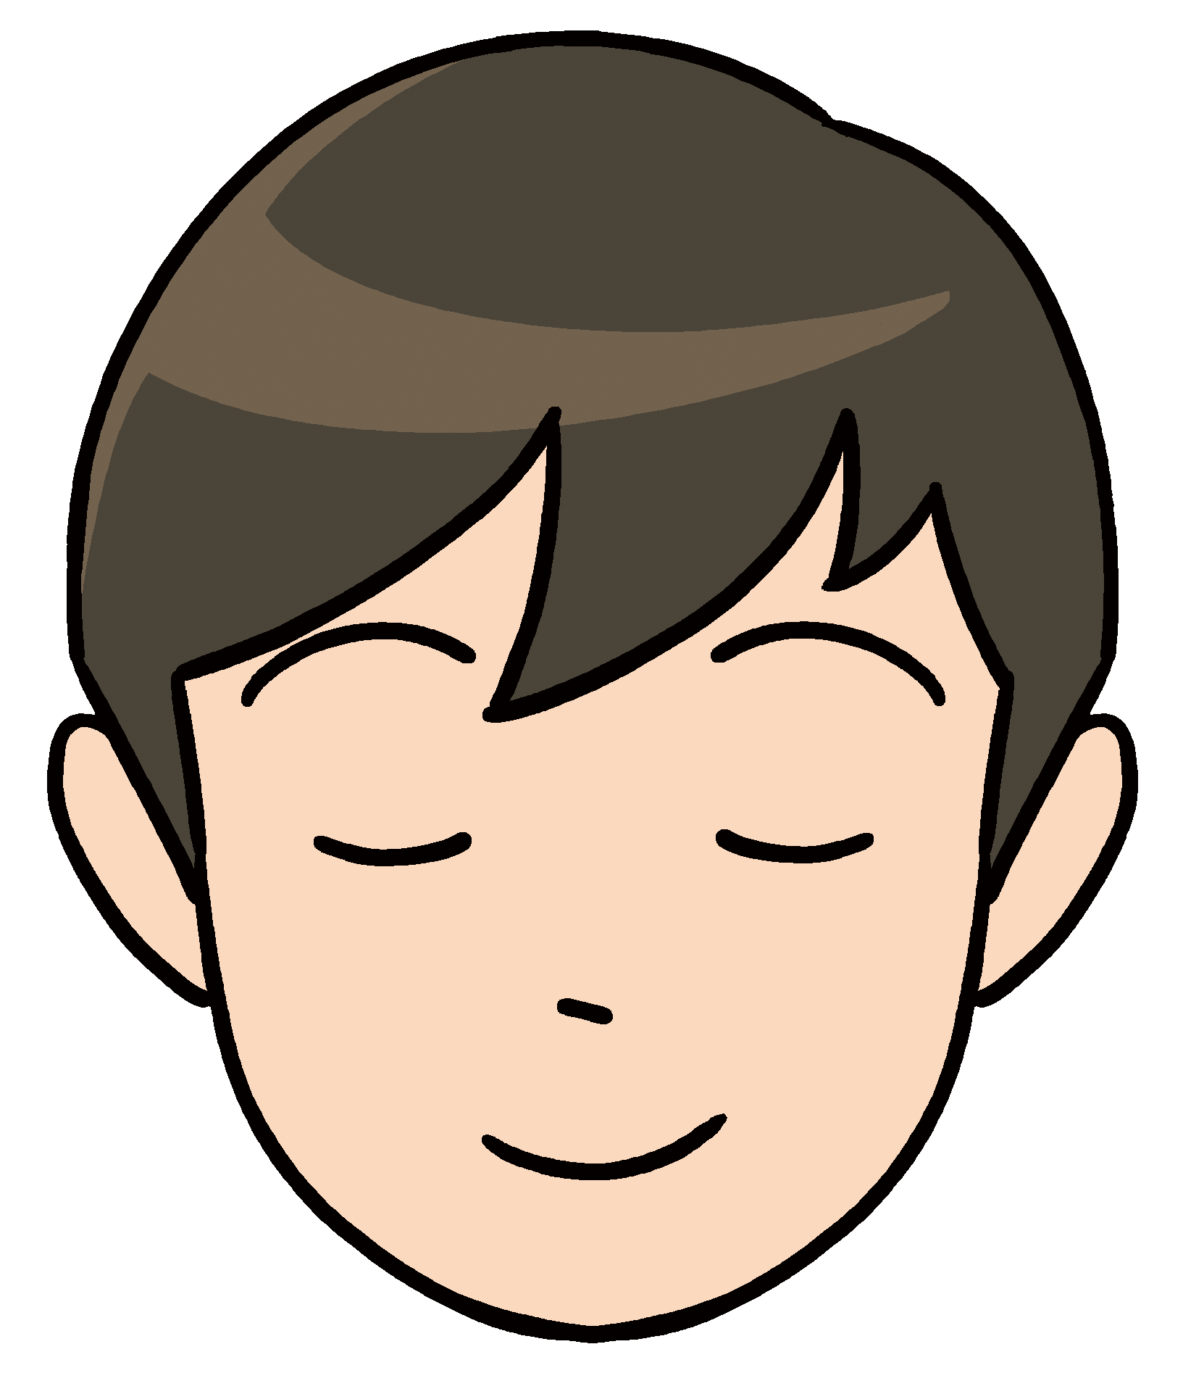
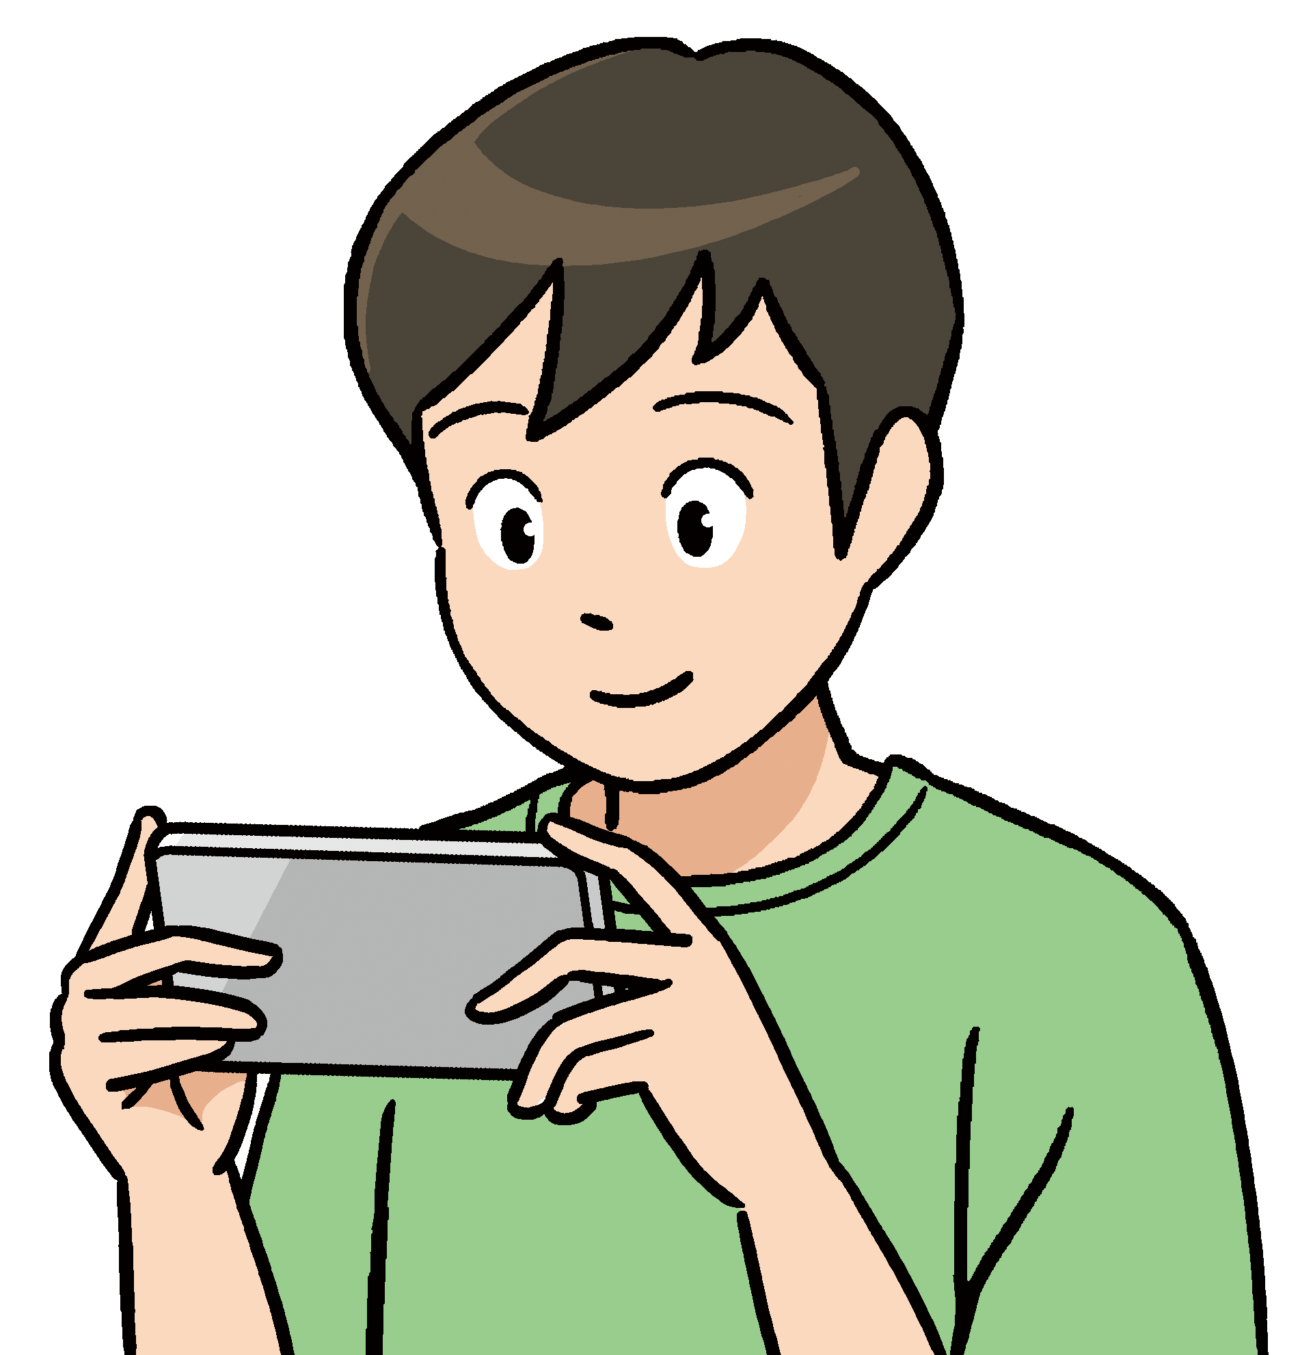
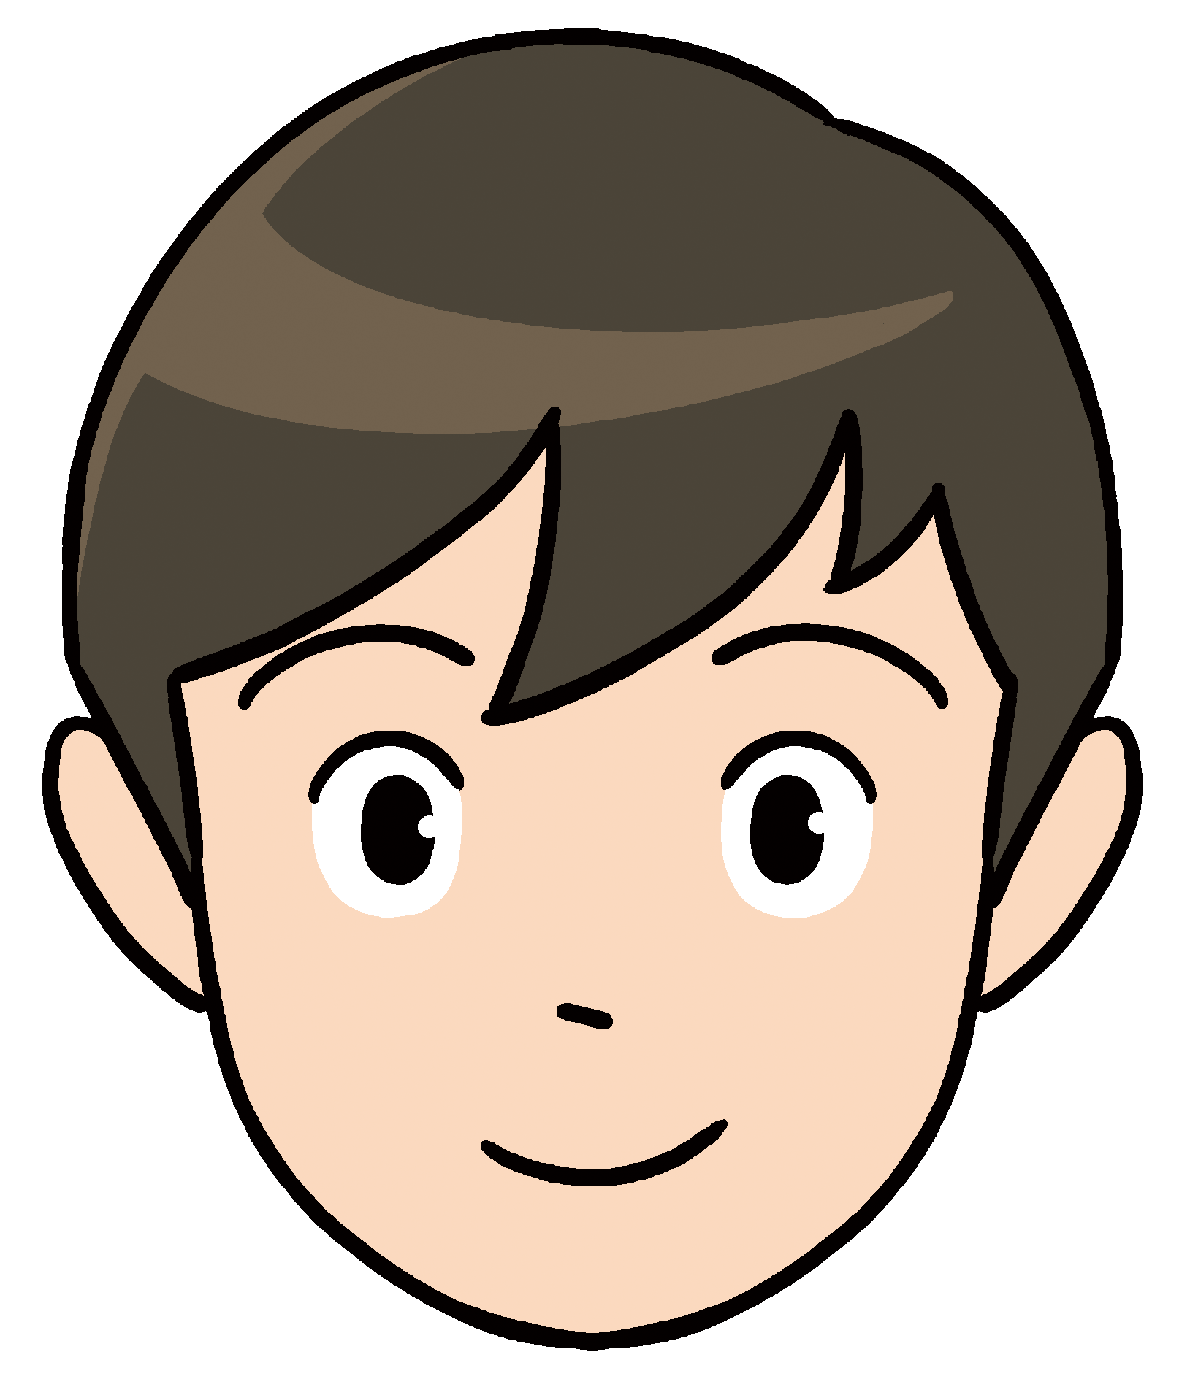
まばたきをすることも大切です
Notes:
また、メディア機器の画面や本などをずっと見続けると、（▲）目が乾いて、目の疲れにつながります。（▲）意識して、しっかりとまばたきを行いましょう。（▲）

Slide 8
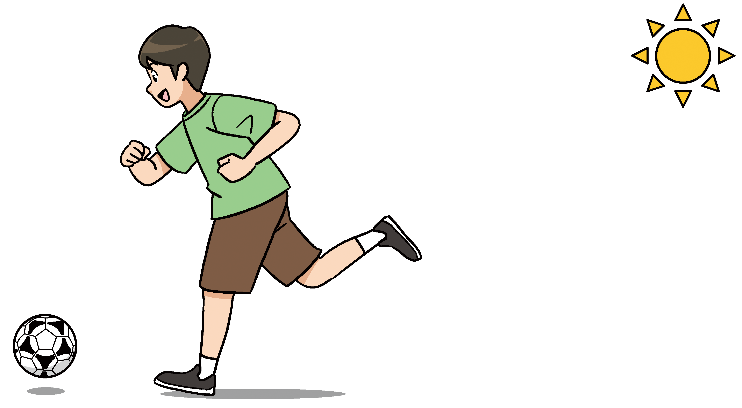

日光を浴びよう
Notes:
最近の研究で、日光に含まれている光が目に入ると、近視が進まないようになることがわかってきました。屋外で体を動かし、（▲）日光を浴びましょう。

Slide 9
監修：綾木 雅彦 先生（中京眼科 視覚研究所 研究員／慶應義塾大学 医学部 講師）
制作：株式会社少年写真新聞社
パワーポイントに掲載している、すべてのイラストなどのデータの著作権・使用許諾権は、弊社に帰属します。児童・生徒などへの教育目的としての学校内での使用であれば、ご自由にお使いいただけますが、それ以外の下記の目的での利用や学校外での使用はお断りいたします。
・商業利用
・養護教諭部会、教育委員会などで共同所有して複数の利用者が利用すること など
なお、インターネットでの使用に関しては、サーバーを介しての校内使用など、校内で児童・生徒や教職員のみに限定して視聴できる場合を除き、第三者が視聴・利用できる形での使用はできません。

